Slide 1
Campo Lógico Minado
Desenvolvido por:
Rafael augusto e gustavo simas
EEL7013

Slide 2
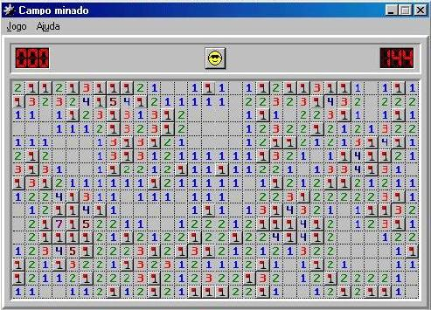
O que é um campo minado
Um jogo de campo minado tradicional tem como objetivo revelar um campo com várias minas sem que uma seja detonada, onde a matriz é muito maior que 4X4, e as dicas apresentam quantas minas existem envolta do espaço selecionado. O do projeto possui apenas uma mina, e as dicas visam chegar até ela.

Slide 3
Projeto
Campo Minado
Eletrônica
Raciocínio
Lógico
Entre
tenimento

Slide 4
Projeto
Conceitos envolvidos:
Matriz de LED 4x4
Arduino e Programação em C
Multiplexação com transistores
Pulse Width Modulation (PWM)
Comunicação Bluetooth (USART)
Sensor de presença infravermelho
Estabilização de sinal com estrutura pull-down
Simulação em software (Proteus)
Desenvolvimento do jogo

Slide 5
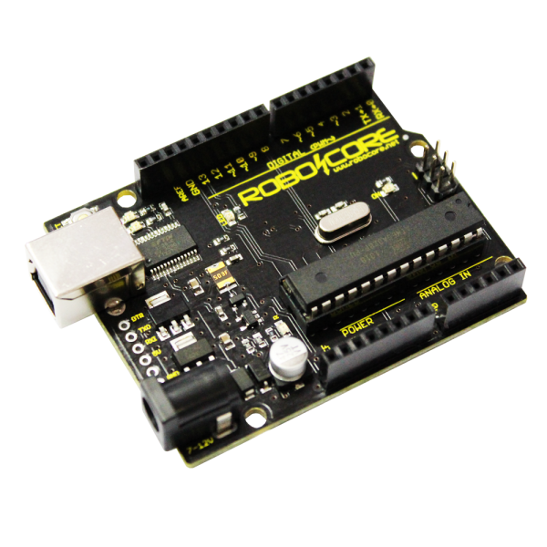
Arduino
Plataforma de Desenvolvimento
Facilidade de programação
Infindas possibilidades
Blackboard V1.0

Slide 6
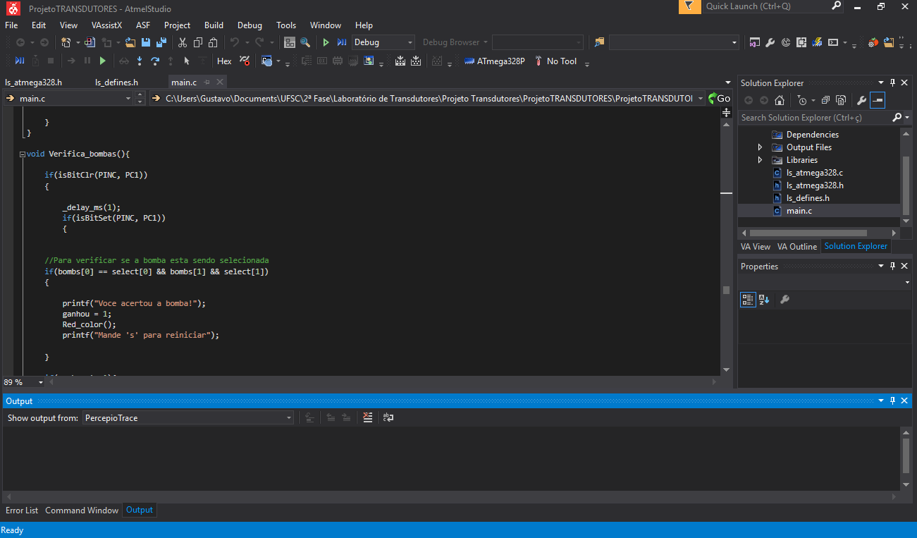

Atmel studio
Mais opções de configuração
Mais opções de Microcontroladores
Melhor Debug

Slide 7
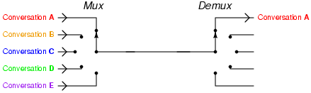
Multiplexação
Técnica para acionamento / transmissão de informação
Um único meio para diversos elementos

Slide 8
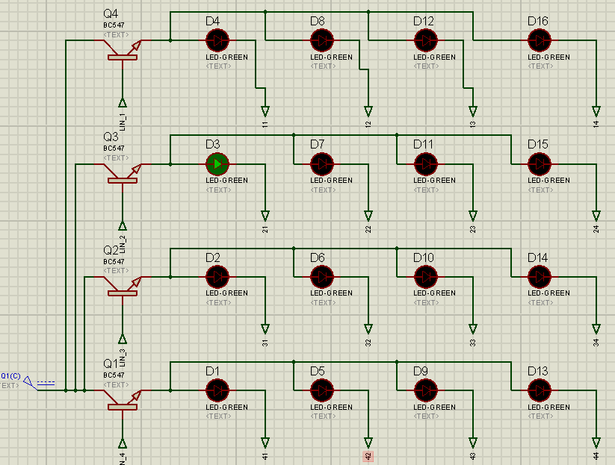
Multiplexação

Slide 9
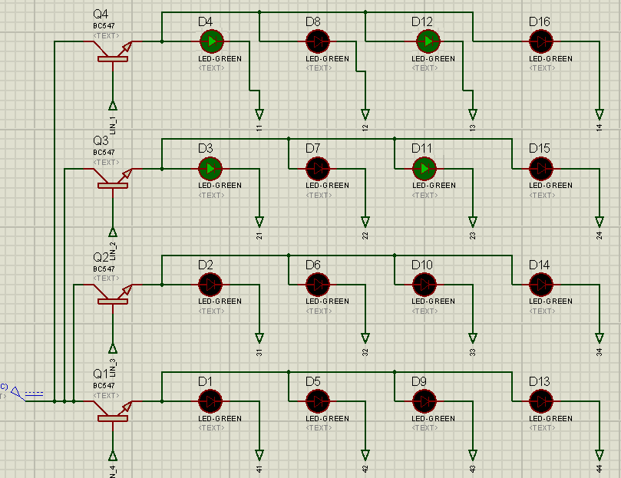
Multiplexação

Slide 10
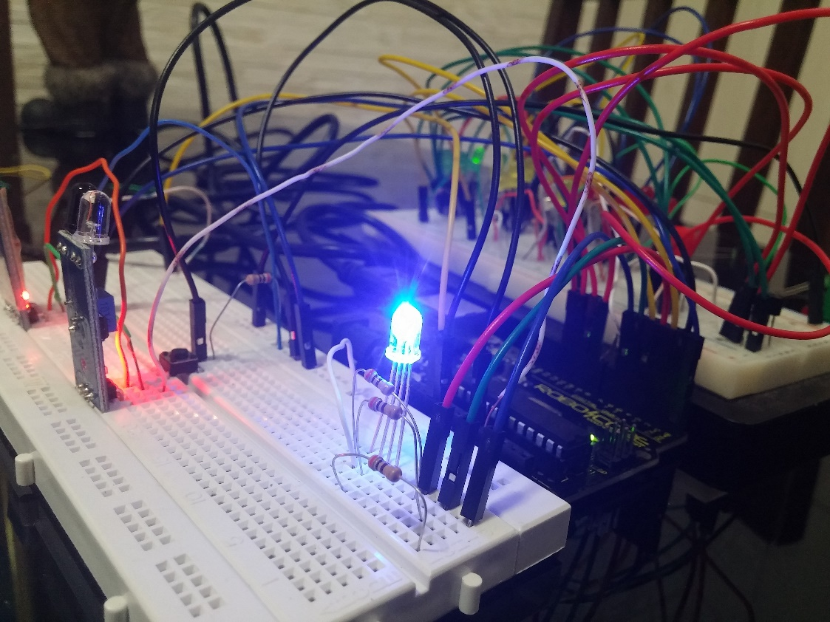
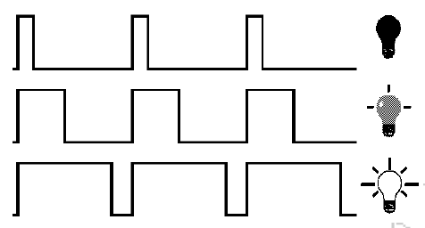
PWM
Técnica de Modulação
por Largura de pulso
Utilizada no LED RGB

Slide 11
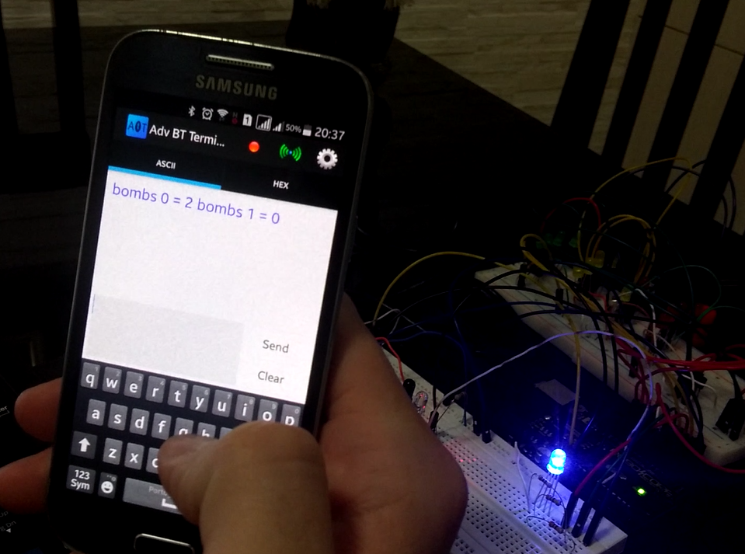
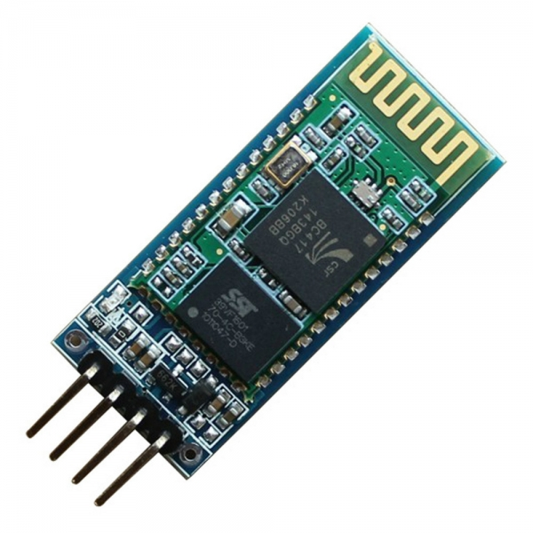
Comunicação bluetooth
Módulo HC-06
Transmissão e recepção
Controle por smartphone
App ADV BT - Terminal

Slide 12
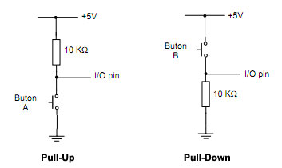
Pull-down
Estabilização de sinal recebido na entrada digital
Referência de terra (tensão nula)
Estruturas Pull-Up e Pull-Down

Slide 13
Cores
Azul: A bomba não está nem na mesma linha selecionada nem na mesma coluna selecionada
Verde: A bomba está na coluna selecionada ou na linha selecionada
Amarelo: A bomba está linha seguinte a selecionada ou na anterior
Roxo: A bomba está na coluna seguinte a selecionada ou na anterior

Slide 14
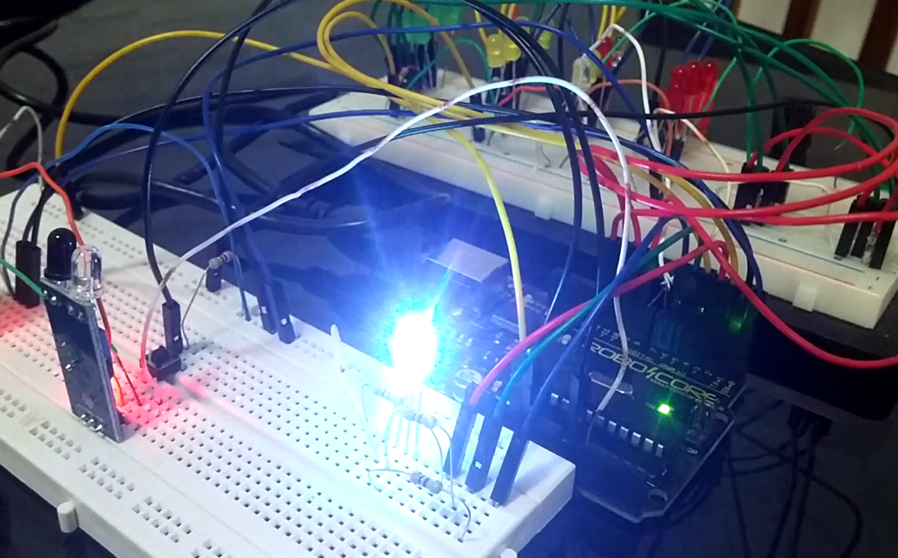
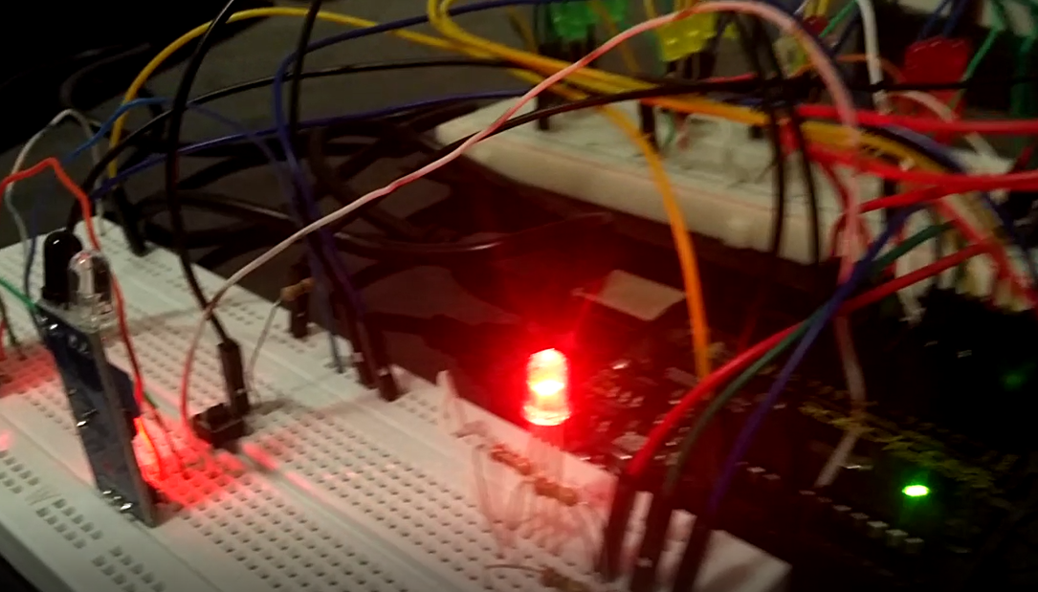
Cores
Piscando Branco e Vermelho: acertou a mina (ganhou!)

Slide 15
Materiais
Para a realização do projeto foram utilizados:
Módulo Bluetooth HC-06
Sensor de presença infra-vermelho LM393
16 LEDs para Matriz 4x4
LED RGB controlado por PWM
8 transistores NPN (BC547, BC548, BC546)
Resistores
Botão (push-button)
Plataforma de Desenvolvimento Arduino UNO - Blackboard

Slide 16
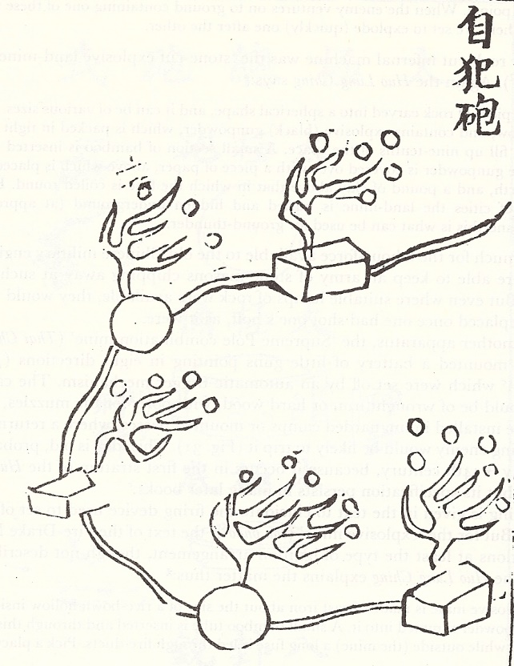
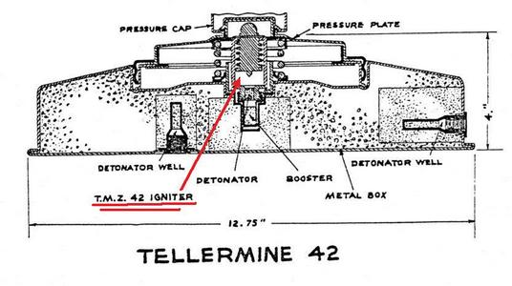
Curiosidade
As minas terrestres são utilizadas desde o século XVI (criada em 1528)
O conceito já era estudado desde séc. XV A.C. na China
Leonardo Da Vinci estudou e projetou algumas

Slide 17
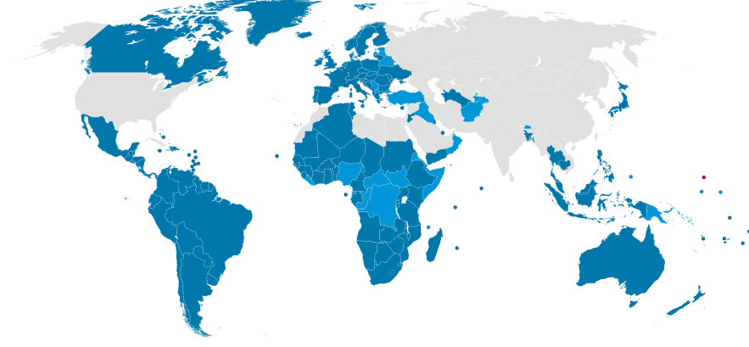
Curiosidade
Tratado de Ottawa em 1997 cessou produção de minas

Slide 18
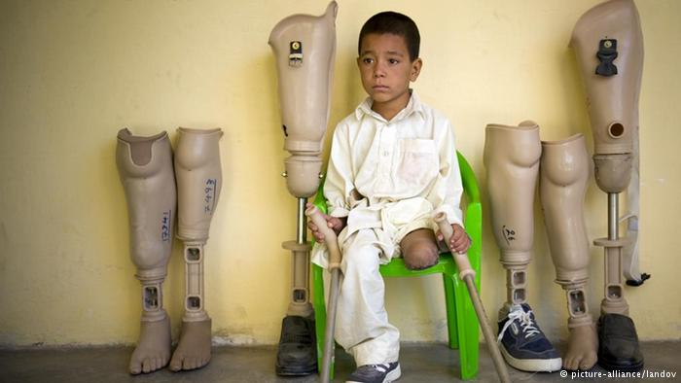
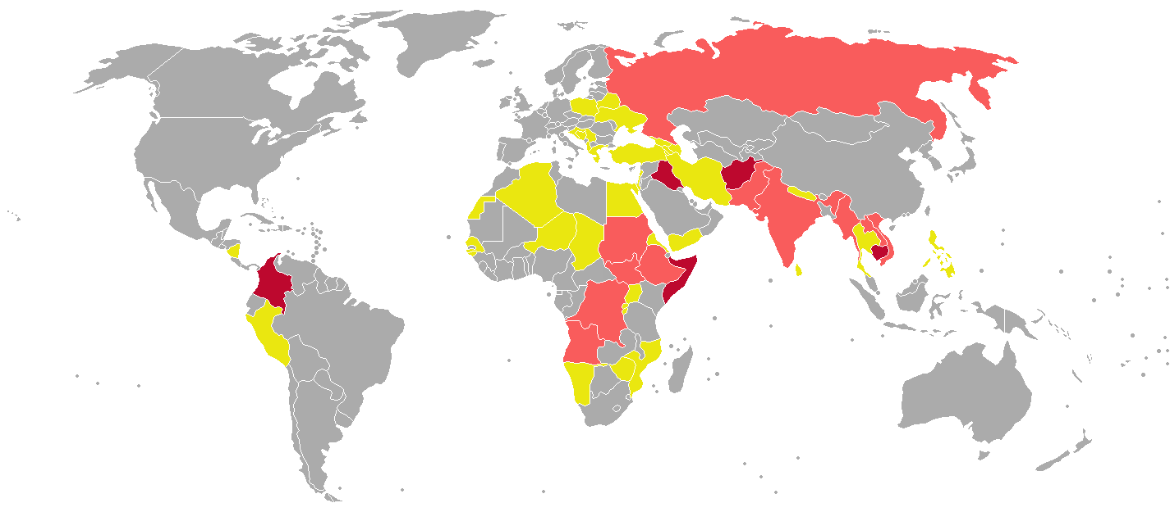
Curiosidade
Todo ano morrem cerca de 15000 pessoas em mais de 70 países
Minas da 2ª Guerra Mundial
Norte da África, Afeganistão, Síria, Iraque

Slide 19
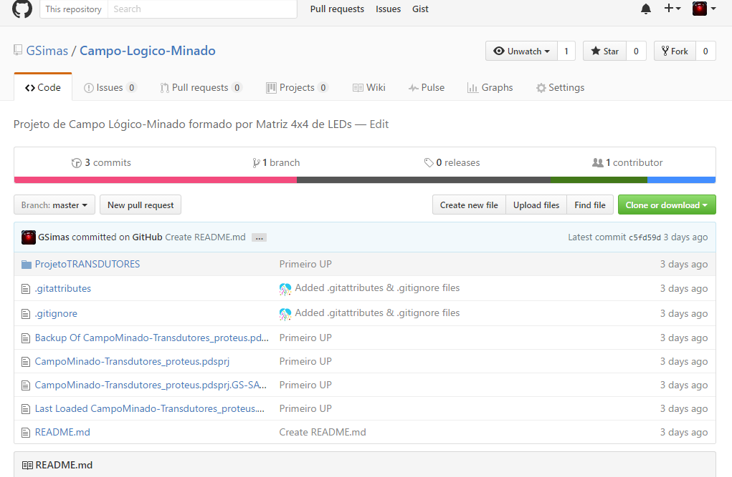

github
Projeto disponível no Github
Simulação no Proteus
Código com detalhamento
Apresentação em slides
Link para vídeo
https://github.com/GSimas/Campo-Logico-Minado

